Slide 1
Android环境搭建和工程初建
钱进
软件与数据工程研究中心
EMAIL： QIANJIN@SDU.EDU.CN

Slide 2
环境搭建
一
安装JDK，1.7及以上版本
下载地址：http://www.oracle.com/technetwork/java/javase/downloads/index-jsp-138363.html
安装AndroidStudio和SDK
二
下载地址：http://www.android-studio.org/

Slide 3
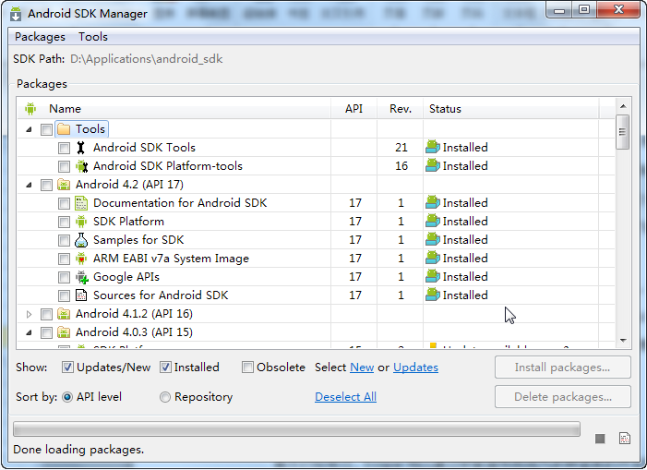
环境搭建
SDK文件夹内会包含一个可执行文件，叫做SDK Manager.exe，
它会自动连接Google的Android服务器，检查最新的SDK版本和开发工具，供用户选择下载并安装

Slide 4
环境搭建
add-ons 这里面保存着附加库，比如Google Maps。
docs 这里面是Android SDK API参考文档。
platforms 是每个平台的SDK真正的文件，里面会根据API Level划分的SDK版本。
platform-tools 保存着一些通用工具，比如adb、和aapt、aidl、dx等文件。
samples 是Android SDK自带的默认示例工程。
tools 包含一些开发和调试工具，比如ddms、traceview等。

Slide 5
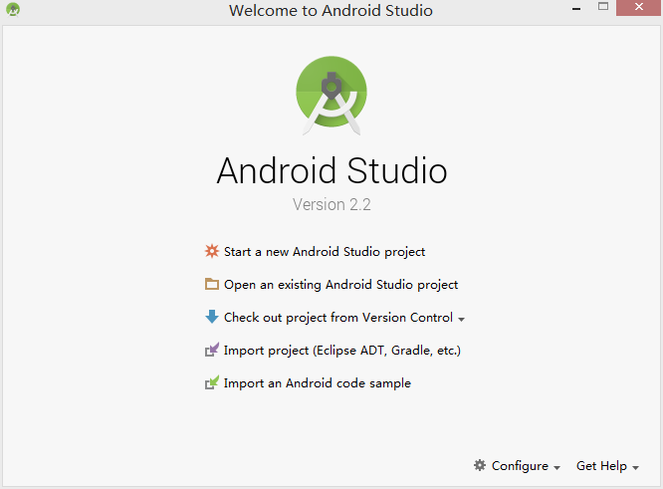
第一个Android应用程序

Slide 6
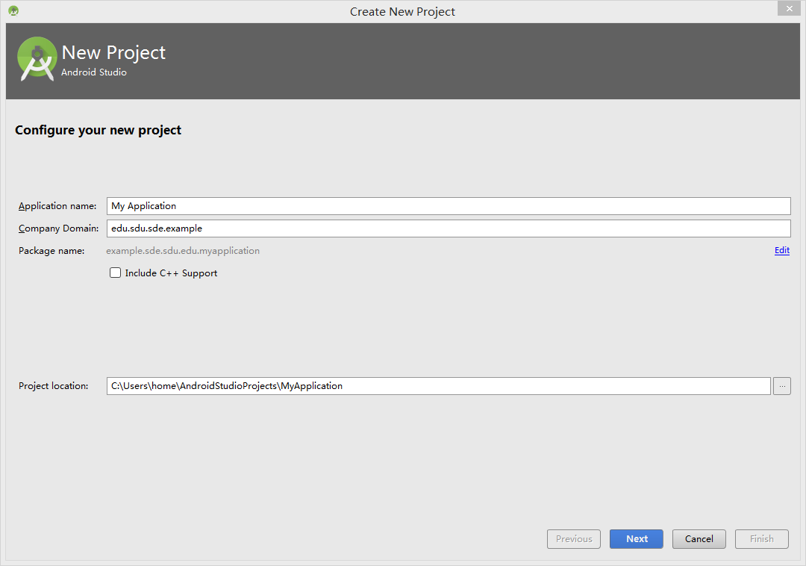
第一个Android应用程序
1.工程名称，首字母大写
2.公司域名

Slide 7
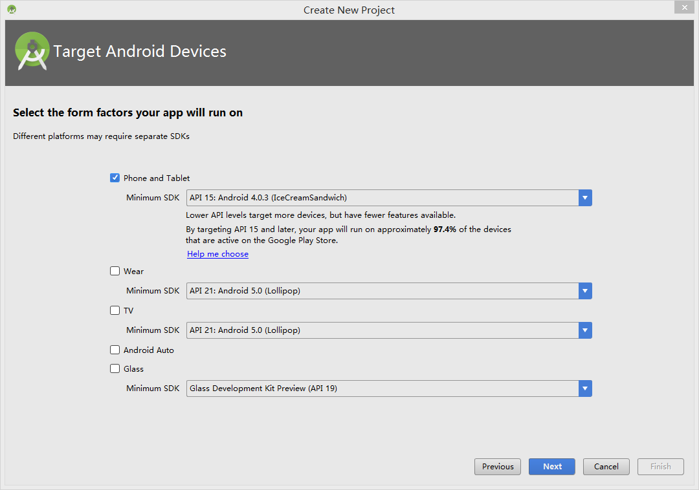
第一个Android应用程序
选择app兼容的最小系统版本

Slide 8
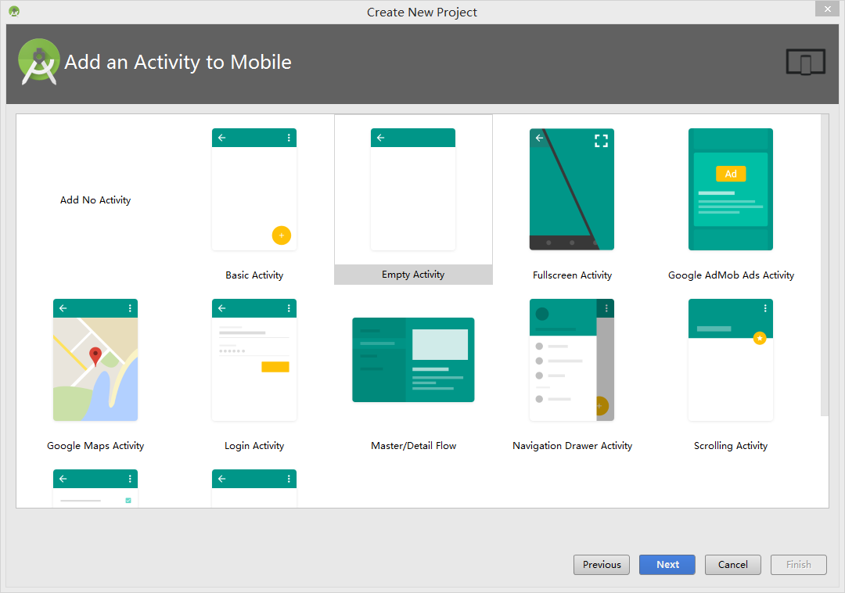
第一个Android应用程序

Slide 9
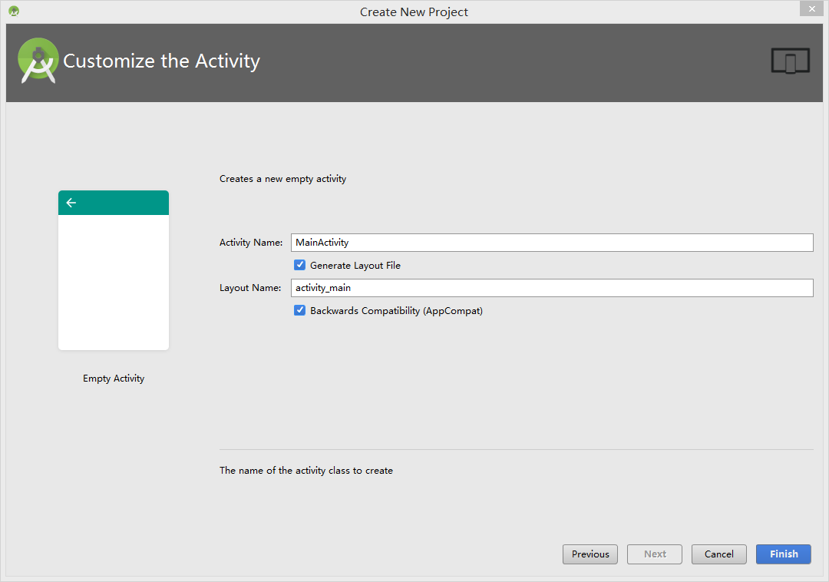
第一个Android应用程序

Slide 10
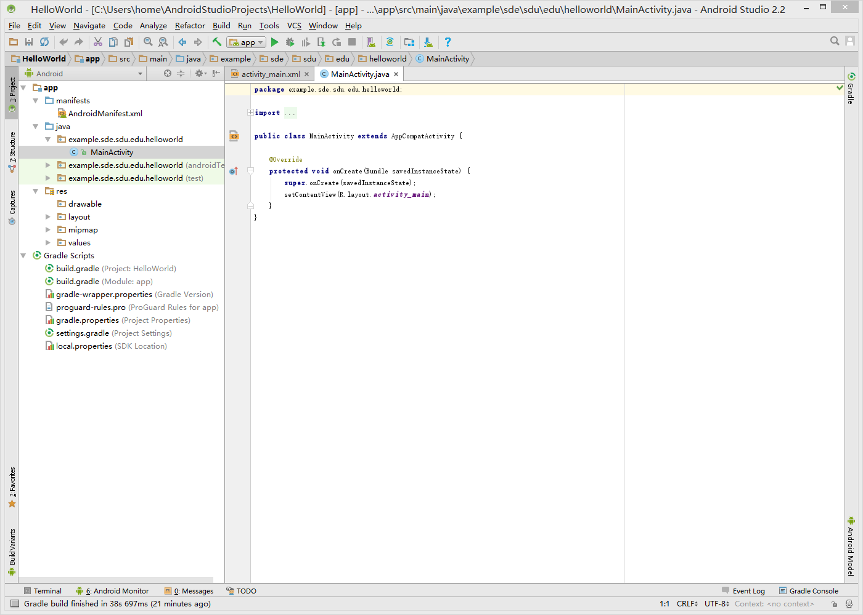
第一个Android应用程序
菜单栏
快捷按钮栏
项目文件路径导航
Project视图切换
Console视图切换
项目文件视图
程序文件视图

Slide 11
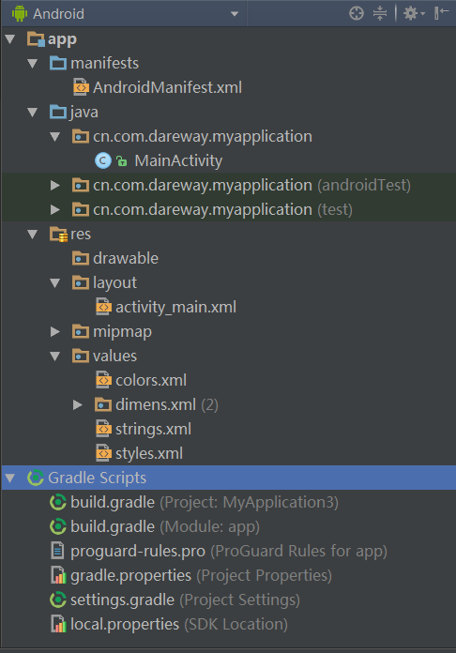
工程结构
展示项目中文件的组织方式，默认是以Android方式展示，用的最多的就Android和Project两种。
清单文件，配置名称、图标、访问权限以及4大组件
Java代码存放位置
资源文件存放位置，如：图片，界面布局等
存放自定义的selector（背景选择器）点9格式的图片
存放界面布局文件，自定义的view
存放图片，按照屏幕分辨率的不同，分为h、m、xh、xxh、xxxh，依次增大
存放颜色（color），字符串（strings），样式（styles）资源
工程的gradle相关配置
模块的gradle相关配置

Slide 12
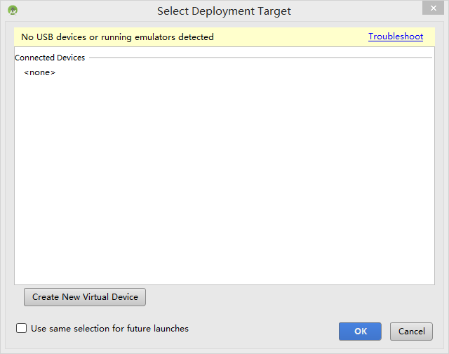
运行应用
添加虚拟机

Slide 13
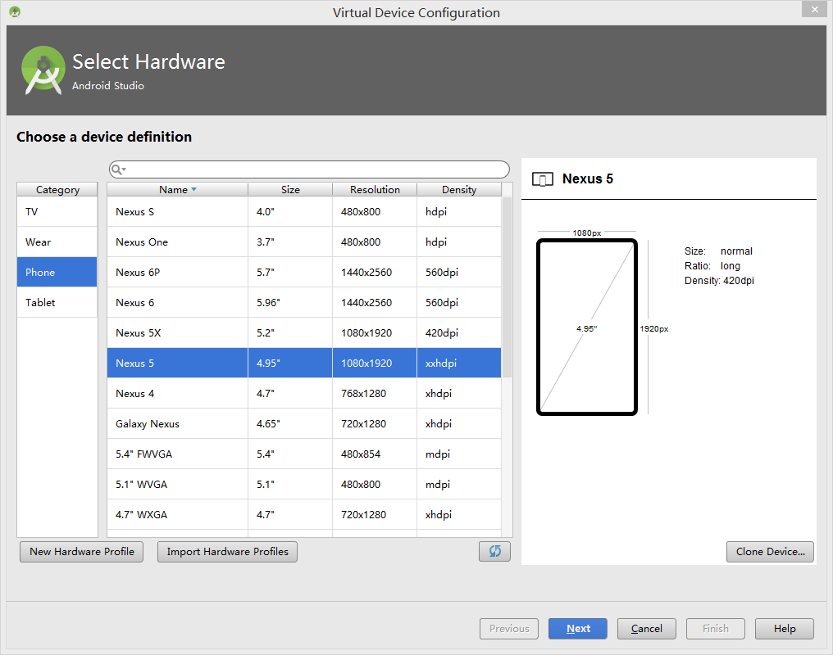
添加模拟器

Slide 14
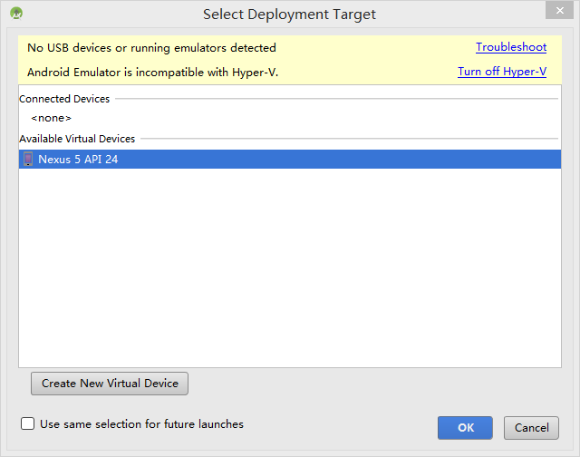
选择需要运行模拟器

